Slide 1
第7讲
数组的规范

Slide 2
主要內容
1-数组类型
2-数组变量
3-数组创建
4-数组访问
5-数组存储异常
6-数组初始化器
7-数组成员
8-数组的Class对象

Slide 3
1 数组类型
数组类型会在声明和强制类型转换表达式中使用。
数组类型可以写作：元素类型名，后面跟着一定数量的空方括号对[]。方括号对的数量表示数组嵌套的深度。
数组的长度不是数组类型的一部分。
A[];b[][];……
Notes:
域 field，域是一种属性，可以是一个类变量，一个对象变量，一个对象方法变量或者是一个函数的参数。

Slide 4
1 数组类型(续)
数组的元素类型可以是任意类型，无论是简单类型还是引用类型。特别是：
  以接口类型作为元素类型的数组是允许的。
    这种数组的元素的值可以是空引用，也可以是实现该接口的任意类型的实例。
  以abstract类类型作为元素类型的数组是允许的。
    这种数组的元素的值可以是空引用，也可以是自身不是abstract的该abstract类的任意子类的实例。

Slide 5
2 数组变量
数组类型的变量持有对对象的引用。声明数组类型变量不会创建数组对象或为数组元素分配任何空间，而只会创建该变量本身，它可以包含对数组的引用。
但是，声明符的初始化器部分可以创建数组，对该数组的引用就变成了该变量的初始值。
一旦数组对象被创建，它的长度就永远不能改变。

Slide 6
【例1】数组变量的声明
int[] ai; // array of int
short[][] as; // array of array of short
short s, // scalar short
aas [][]; // array of array of short
Object[] aof, // array of Object
otherAo; // array of Object
Collection<?>[] ca; // array of Collection of unknown type
上面的声明没有创建数组对象。

Slide 7
【例1】数组变量的声明(续)
下面是创建了数组对象的数组变量声明的例子：
Exception ae[]=new Exception[3];
Object aao[][] =new Exception[2][3];
int[] factorial ={1,1,2,6,24,120,720,5040};
char ac[] ={'h','e','l','l','o',' ','x','m','!'};
String[] aas ={"hello","hello","hello"};

Slide 8
【例1】数组变量的声明(续)
[]可以作为类型的一部分出现在声明的开头，或者作为针对特定变量的声明符的一部分出现，或者在这两个位置都出现。
例如：byte[] rowvector, matrix[];
该声明等价于：byte rowvector[], matrix[][];
不推荐在数组变量声明中使用“混用标记法”，即方括号会同时出现在类型上和声明符中。

Slide 9
3 数组创建
数组是由数组创建表达式或数组初始化器创建的。
数组创建表达式指定了元素类型、嵌套数组的级数，以及至少一个嵌套级别上的数组长度。数组长度可以通过final实例变量length获得。
数组初始化器会创建数组，并提供其所有元素的初始值。
Notes:
final 修饰类 ：表示该类不能被继承，是顶级类。
修饰方法：表示不能重写。
修饰变量：表示不能修改，可在构造方法中赋值。

Slide 10
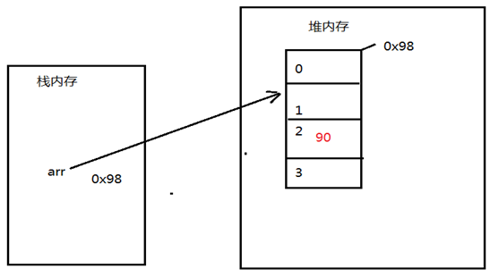
数组内存分布：
1、一维数组
Int[] arr=new int[4];
= 赋值运算符；
这时候的=号是把数组对象内存地址赋予给arr变量。

Slide 11
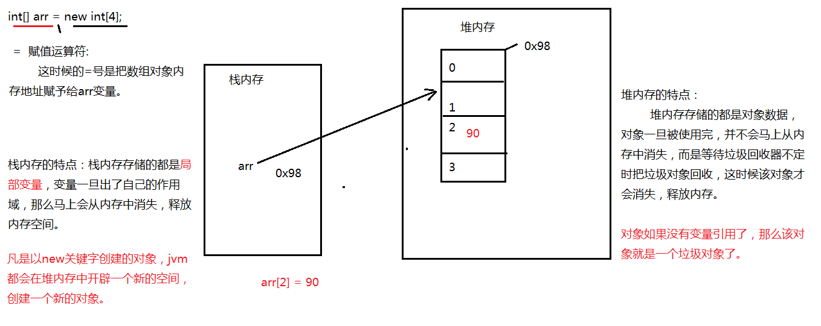
栈内存的特点：栈内存存储的都是局部变量，变量一旦出了自己的作用域，那么马上会从内存中消失，释放内存空间。
凡是以new关键字创建的对象，jvm都会在内存中开辟一个新的空间，创建一个新的对象。

Slide 12
堆内存的特点：
堆内存存储的都是对象数据，对象一旦被使用完，并不会马上从内存中消失，而是等待垃圾回收器不定时把垃圾对象回收，这时候该对象才会消失、释放内存。
对象如果没有变量引用了，那么该对象就是一个垃圾对象了。

Slide 13
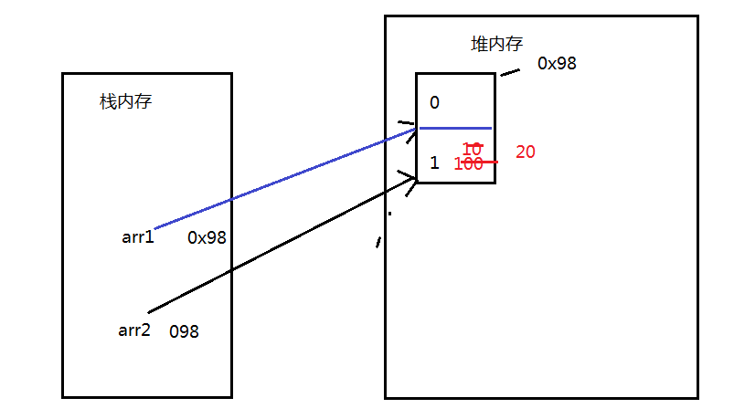
int[] arr1=new int[2];
arr[1]=100;
int[] arr2=arr1;
arr1[1]=10;
arr2[1]=20;
System.out.println(arr1[1]);

Slide 14
4 数组访问
数组的元素是通过数组访问表达式来访问的，而数组访问表达式是由值为数组引用的表达式，后面跟着由[ ] 括起来的索引表达式构成的，例如A[i]。
所有数组都是以0为起点的，长度为n 的数组可以由整数0 到n-1来索引。

Slide 15
4 数组访问(续)
数组必须由int值索引，short、byte或char值也可以用作索引值，因为它们会经过一元数字提升而变为int值。
试图用long索引值访问数组元素会导致编译时错误。
所有数组访问在运行时都要受到检查。试图使用小于0 或大于等于数组长度的索引都会抛出ArrayIndexOutOfBoundsException异常。

Slide 16
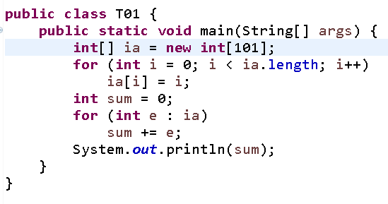
【例 2】数组访问

Slide 17
【例 2】 运行结果
这个程序会产生下面的输出：
5050

Slide 18
【例 2】 结果分析
这个程序声明变量ia的类型为int数组，即int[]。变量ia被初始化为新创建的数组对象的引用，该对象是由数组创建表达式创建的。
数组创建表达式指定该数组应该有101个元素。该数组的长度可以通过length域获得。
这个程序用从0到100的整数填充了该数组，然后对这些整数求和，并打印出结果。

Slide 19
5 数组存储异常
对于类型为A[ ]的数组，其中A是引用类型，对数组元素的赋值在运行时是受检的，以确保被赋予的值是可以赋予数组元素的。
如果被赋予的值的类型与元素类型不是赋值兼容的，那么就会抛出 ArrayStoreException 异常。

Slide 20
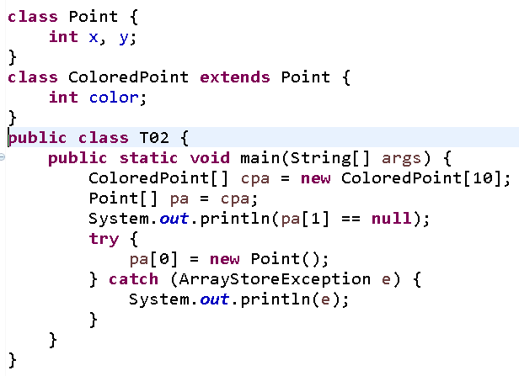

【例3】ArrayStoreException

Slide 21
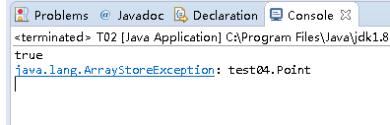
【例 3】 运行结果
这个程序会产生下面的输出：

Slide 22
【例3】结果分析
变量Pa的类型为Point []，而变量cpa的值是对一个ColoredPoint[]类型的对象的引用。ColoredPoint对象可以赋值给Point对象，因此，cpa的值可以赋值给pa。
对数组pa的引用，例如测试pa[1]是否为null，将不会导致运行时的类型错误。这是因为ColoredPoint[]类型的数组的成员是ColoredPoint，而每一个ColoredPoint都可以当作是Point，因为Point是ColoredPoint的超类。

Slide 23
【例3】结果分析(续)
另一方面，对数组Pa赋值会产生运行时错误。在编译时，对pa的成员进行赋值是受检的，以确保所赋的值是一个Point。但是因为pa持有的是对ColoredPoint数组的引用，所以在运行时只有所赋的值是更加具体的ColoredPoint时，这种赋值才是有效的。
Java虚拟机会在运行时检查这种情况，以确保赋值是有效的；如果无效，则会抛出ArrayStoreException 异常。

Slide 24
6 数组初始化器
数组初始化器可以在域声明或局部变量声明中指定，或者作为数组创建表达式的一部分而指定，以创建数组并提供某些初始值。
数组初始化器是用逗号分隔的表达式列表，用花括号{和}括起来。
尾部的逗号可以出现在数组初始化器的最后一个表达式的后面，并且会被忽略。
每个变量初始化器都必须与数组的元素类型是赋值兼容的，否则会产生编译时错误。

Slide 25
6 数组初始化器(续)
要构建的数组的长度应该与由数组初始化器的括号直接括起来的变量初始化器的数量相等，系统会为新数组分配该长度的空间。
如果没有足够的空间可以分配给该数组，数组初始化的计算会通过拋出OutOfMemoryError而碎然结束。否则，就会创建出具有指定长度的一维数组，并且数组中的每一个元素都被初始化为缺省值。

Slide 26
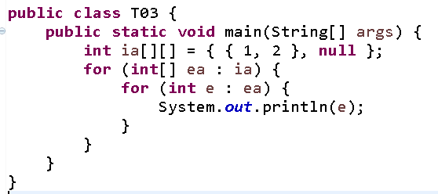
【例4】数组初始化器
数组的遍历优先推荐foreach方式，即for（元素：数组名）的方式，可以在不适用下标的情况下遍历数组。
如果使用下标，则使用for（int i=0；i<arrary.length;i++）的方式。
Notes:
foreach语句是for语句特殊情况下的增强版本，简化了编程，提高了代码的可读性和安全性（不用怕数组越界）。相对老的for语句来说是个很好的补充。提倡能用foreach的地方就不要再用for了。在用到对集合或者数组索引的情况下，foreach显得力不从心，这个时候是用for语句的时候了。foreach一般结合泛型使用
foreach的语句格式：
for(元素类型t 元素变量x : 遍历对象obj){
引用了x的java语句;
}

Slide 27
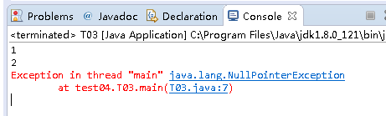
【例4】运行结果及分析
分析：
1 2 是在引发NullPointerException异常之前产生的，异常是在试图检索ia数组的第二个元素时产生的，该元素是空引用。
对象被使用完毕并不会马上释放内存空间。但是此时的对象已经没有引用类型变量指向它，此时该对象就会变成垃圾对象。失去指向的变量会出现空指针异常。

Slide 28
7 数组成员
数组类型的成员包括以下所有内容：
  Public、final修饰的length变量,它包含了数组的元素数量。length可以是正数或0。
  public方法clone（）,它覆盖了Object 类中同名的方法，并且不会抛出任何受检异常。数组类型T[]的clone方法的返回值是T[]。多维数组的克隆是浅复制，即它只创建单个新数组，子数组是共享的。
  所有从Object类继承而来的成员，Object中唯一没有被继承的方法就是clone方法。

Slide 29
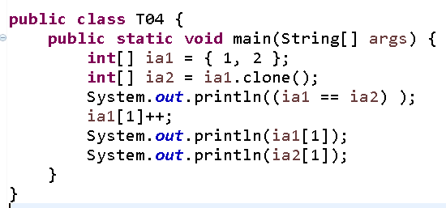
【例5】数组是可克隆的

Slide 30
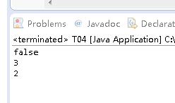
【例5】运行结果及分析
该输出展示了 ia1和ia2所引用的数组元素是不同的变量。一维数组是深克隆。

Slide 31
1、二维数组
Int[][] a=new int[3][4];
System.out.println(“a.length=”+ a.length);
System.out.println(“a[0].length=”+ a[0].length);
请问以上数组会输出什么结果？

Slide 32
堆内存
一维数组每个元素保存的是对应数组的内存地址
栈内存
a
a.length=3：是因为a指向的对象只有三个格子； a[0].length=4：因为a[0]记录了一个4个长度的一维数组。
0
1
2
0 | 1 | 2 | 3
0 | 1 | 2 | 3
0 | 1 | 2 | 3

Slide 33
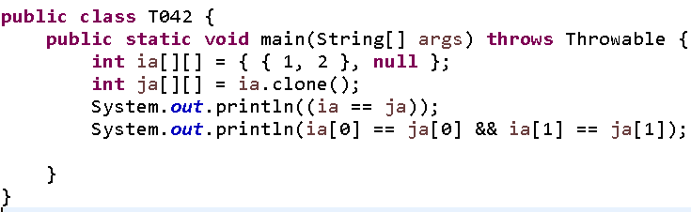
【例6】克隆后共享子数组

Slide 34
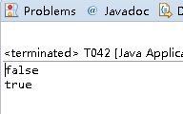
【例 6】运行结果及分析
这个程序会产生下面的输出：
该输出展示了int[]数组ia[0] 和int[]数组ja[0]是同一个数组。
二维数组浅克隆
Notes:
多维数组克隆是浅克隆？

Slide 35
课堂小结
1-数组类型
2-数组变量
3-数组创建
4-数组访问
5-数组存储异常
6-数组初始化器
7-数组成员
8-数组的Class对象

